Slide 1
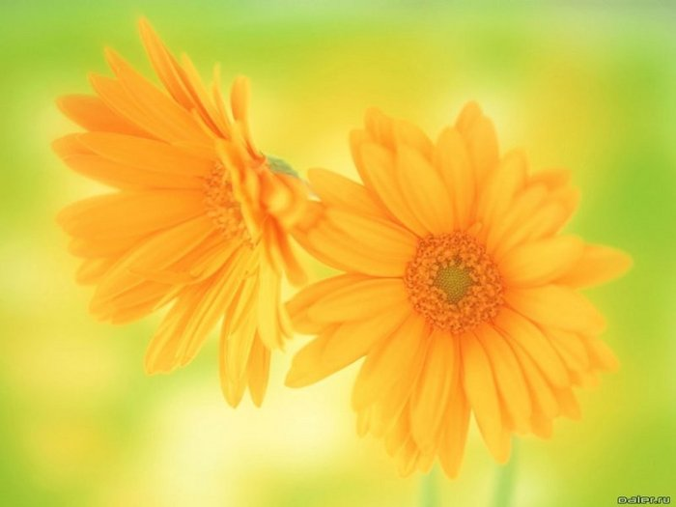
Проект "Цветы Земли"
Исследовательски-информационный проект.

Slide 2
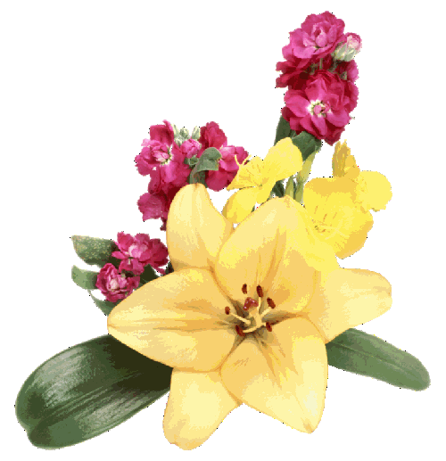
Вид проекта:
Исследовательски-информационный, творческий
Состав участников:
Дети 7 года жизни (групповой)
Родители
Педагоги
По срокам реализации:
Среднесрочный
Длительность: 3 недели.

Slide 3
Актуальность
Экологическое воспитание – одно из основных направлений в системе образования, это способ воздействия на чувства детей, их сознания, взгляды и представления. Дети испытывают потребность в общении с природой. Они учатся любить природу, наблюдать, сопереживать, понимать, что наша Земля не сможет существовать без растений, так как они не только помогают нам дышать, но и лечат от болезней.
Цветы – не только красота, но и часть живой природы, которую надо беречь охранять, и, конечно же, знать. Знать строение цветка, его внешний вид, особенности, целебные свойства. Сорвать цветок может каждый, а вот сказать – какой цветок сорвал, далеко не все.

Slide 4
Цель:
Способствовать формированию осознанно – правильного отношения к представителям растительного мира, знакомство с разнообразием цветущих растений.

Slide 5
Задачи:
Углубить знания детей о цветах, их разнообразии.
Учит детей классифицировать цветы по месту их произрастания (луг, сад, поле, дом).
Развивать конструктивные, изобразительные способности детей в изготовлении цветов, применяя разные материалы и технические средства.
Развивать воображение, мышление в процессе наблюдения, исследования природных объектов.
Пополнять и обогащать словарный запас детей и их знания о цветах луговых, садовых, комнатных.
Воспитывать бережное отношение к цветам, умение заботиться о них.
Воспитывать коммуникативные навыки, самостоятельность, трудолюбие, наблюдательность, любознательность.

Slide 6
Ресурсное обеспечение проекта:
Уголок природы в группе, цветник на участке детского сада.
Методический инструментарий. Материально-техническое (канцелярские принадлежности, стеклянная посуда для экспериментов, горшочки, баночки, лупа, индивидуальные блюдца для экспериментов, салфетки, садово-огородный инвентарь, фартуки, пульверизаторы).

Slide 7
Наглядный материал:
- цветы живые, на иллюстрациях, сделанные из разных материалов;
- настольно-печатные игры;
- дидактические игры по экологии;
- альбомы «Легенды о цветах»;
- книги о цветах;
- оснащение природным и бросовым материалом.
Проблемный вопрос: «Зачем цветы на Земле?»

Slide 8
Ожидаемый результат:
Развитее познавательного интереса детей, расширение представлений о цветах. Положительно-эмоциональное и осознанное отношение к природе, к цветам, которые окружают ребенка. Цветы – не только украшение Земли, но и целители. Готовность участвовать в практических делах по улучшению природной среды (посадка, уход за цветами).
Сформировать навыки культурного поведения в природе, умение беречь и заботиться о ней.

Slide 9
Этапы реализации проекта:
Подготовительный – поисковая работа
(1-я неделя) Сбор и анализ литературы по данной теме: стихов, загадок, сказок, мифов, легенд.
Подборка подвижных, пальчиковых игр, веселых вопросов и упражнений.
Подготовка семян цветов, рассадников. Беседуют о цветах; обсуждают вопрос. Задания родителям о подготовке мини-проекта о цветах.
Основной – организация образовательной и совместно-партнерской деятельности
(2-я неделя) Организация бесед, занятий с детьми, дидактических игр по теме.
Оказание помощи детям при составлении рассказа об их рисунке. Обдумывают, как передать в рисунке свой ответ.
Рассматривание иллюстраций, книг.
Заучивание стихов. По рекомендации педагога родители оказывают помощь детям в подборе иллюстраций изображений цветов.
Завершающий – презентация работ по теме(3-я неделя)
Выставки поделок и рисунков «Цветы вокруг нас».
Оформление фотоальбома «Цветы».
Консультация «Цветы в доме».

Slide 10
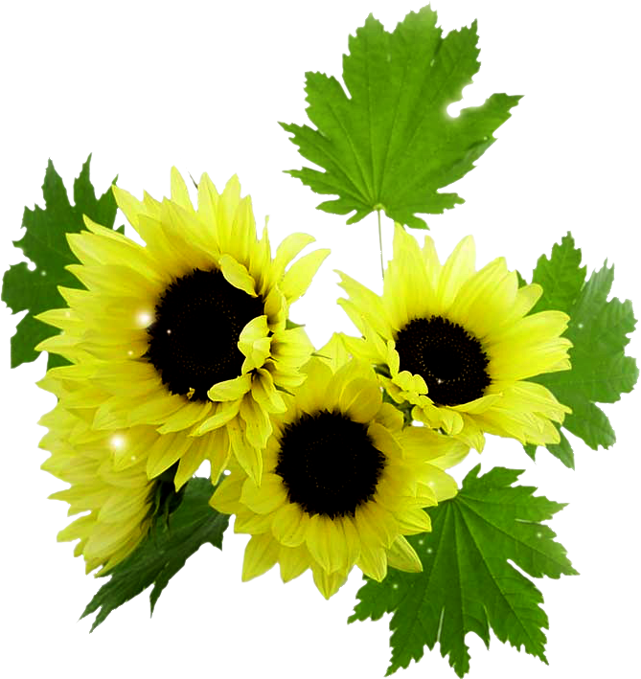
Система работы по проекту:
Познавательная Чтение художественной литературы Коммуникация
Занятие «Где растут цветы?»
Занятие «Одуванчики и растения луга».
Занятие «Комнатные цветы».
Опыты и исследовательская деятельность:
- если долго не поливать цветы, листочки увядают, а цветок падает;
- где семена быстро взойдут ( на солнце, в темном месте или в дали от солнечных лучей.
Чтение худ. лит-ры «Золотой луг» М. Пришвин.
Стихи о цветах.
«О чем рассказали цветы» Ж. Санд.
Заучивание и чтение стихотворений.
«Дудочка и кувшинчик».
Коммуникация
Беседа «Цветы в легендах, стихах, песнях».
Беседа «Берегите природу».
Беседа «Лекарственные растения».
Составление цепочки картинок
«Как развивается растение».

Slide 11
Социализация (игровая деятельность) Трудовая деятельность Безопасность
Д/и «Сложи цветок».
Д/и «Одуванчик».
Словесная игра «Я садовником родился».
Хороводная игра «Мы на луг ходили».
Сюжетно-ролевая игра
«Цветочный магазин».
Труд Дежурство по уголку природы (уход за комнатными растениями, полив), посадка цветов, уход за ними.
Собрать коллекцию: цветы, сделанные из разного материала, цветы на ткани.
Сделать гербарий из цветов.
Безопасность
Формировать предпосылки экологического сознания.
О правилах сбора цветов.

Slide 12
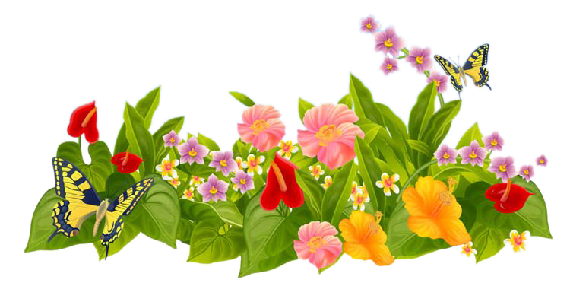
Здоровье Физическая культура Формы взаимодействия с семьей
Ситуация «Айболит рассказывает о лекарственных растениях».
Беседа «Что дают нам цветы».
Подвижные игры:
«Солнышко и дождик»
«Мы веселые ребята»
«Прятки»
«Кто быстрее до флажка»
«Бабочки и цветы». Формы взаимодействия с семьей
Подбор иллюстраций, открыток, книг о цветах.
Составить с детьми загадки о комнатных цветах и зарисовать отгадку.
Консультация «Цветы в доме».
Привлекать детей к уходу за растениями дома.

Slide 13
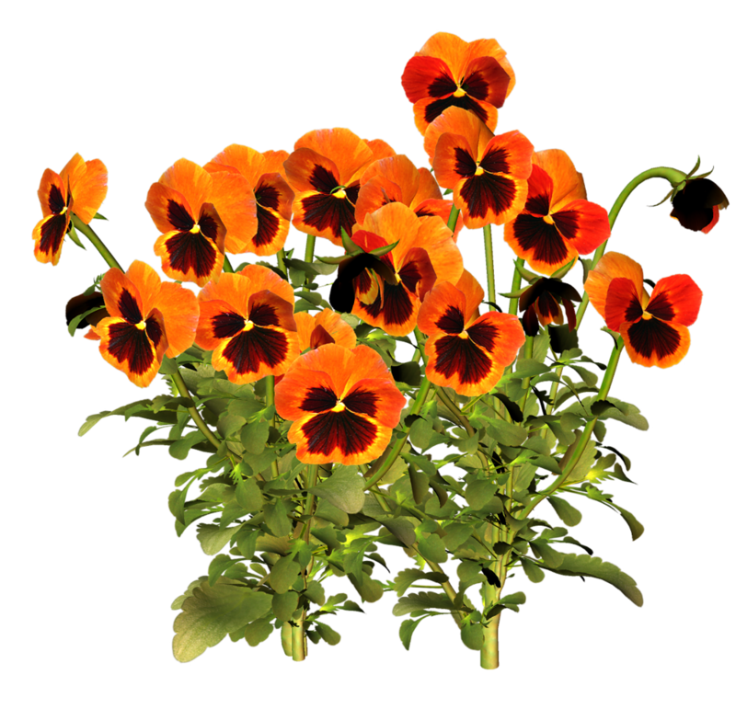
Художественно-творческая деятельность Музыка Режимные моменты
Рисование «Мой любимый цветок»
(метод тычка).
«Мой любимый луговой цветок».
Аппликация «Цветы в вазе».
Конструирование из бросового материала «Одуванчик» (Приложение №1).
Лепка «На лугу».
Музыка
Ю. Антонов «Не рвите цветы».
В. Моцарт «Цветы».
П.И. Чайковский «Вальс цветов».
М. Протасов «Одуванчики».
Режимные моменты Диалоговая игра «Назови лишний цветок».
Рассказы детей о цветниках дома, как они заботятся о цветах.
Ситуативный разговор «Вини-Пух идет на луг.

Slide 14
Список литературы.
«Мир природы и ребенок»
(под редакцией Л.М. Маневцовой, П.Г. Саморуковой).
С.Н. Николаев «Юный эколог».
Н.А. Рыжова «Экологическое образование в детском саду».
Н.А. Рыжова «Экологический проект «Дерево».
А.М. Рябинович «Лекарственные растения на приусадебном участке».
Журнал «Обруч» №2, 1997г.

Slide 15
Конспект занятия - «Одуванчик» - создание объемного изображения из бросового материала.
Цель: Развивать творческие способности детей.
Задачи:1.Формировать умение создавать объемное изображение знакомых предметов из бросового материала.
Формировать представление о строение цветка: корень, стебель, лист, цветок.
2.Развивать эстетическое восприятие и творческое воображение ,фантазию.
3.Воспитывать интерес к художественному творчеству; воспитывать аккуратность.
Материал: вата, коктейльные трубочки, крышка от пластмассовой бутылки, пластилин, 2 круга d -5см, вырезанные из белого картона, лист зеленого цвета, по форме напоминающий лист одуванчика, клей, кисточка.
Предварительная работа:
Разучивание стихотворения Н. Нехаева »Желтый одуванчик».
«Желтый одуванчик снял свой сарафанчик,
Сменил он платье скучное на белое, воздушное.
2.Рассматривание изображения одуванчика, беседа о строении цветка.
3.Игра «Сложи целое из частей»
Ход:
Загадывание загадки:
«Есть один такой цветок,
Не вплетешь его в венок,
На него подуй слегка,
Был цветок - и нет цветка»
Сделаем цветок и подарим мамам.
1 этап – намазать круглые заготовки клеем и приклеить маленькие кусочки ваты.
2 этап-в крышку от пластмассовой бутылки укладываем пластилин и вставляем туда трубочку с ватным шариком.
3 этап - пластилин раскатать жгутиками, обернуть вокруг трубочки и приклеить бумажный листок, Одуванчик готов.

Slide 16
Как мы трудились над проектом:
Разработка дидактических игр, пособий
Подборка иллюстративного материала.
Подборка стихотворений, загадок, песен, сказок, мифов, легенд по теме.
Подборка подвижных, пальчиковых, дидактических игр, веселых вопросов и упражнений по теме.
Подготовить утилизированный материал, материал для изобразительной деятельности, художественную и познавательную литературу для чтения детям.
Подготовка семян цветов, рассадников.

Slide 17
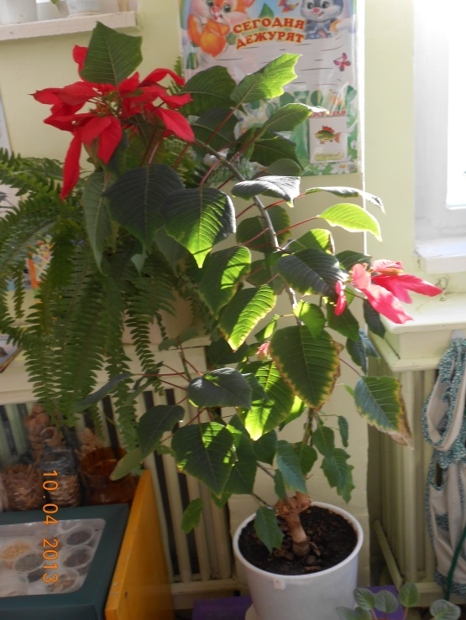
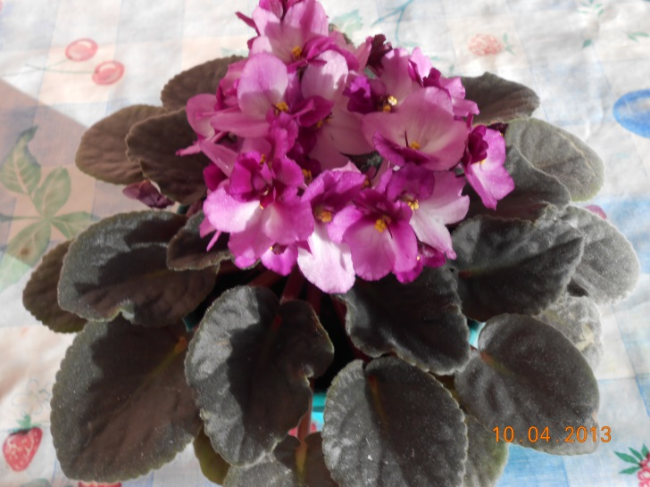
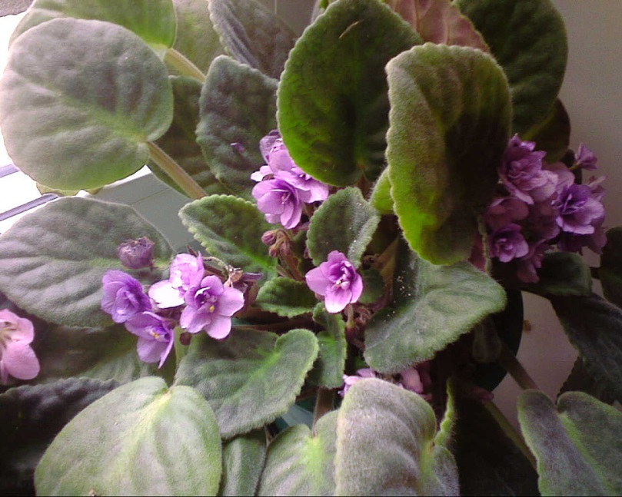
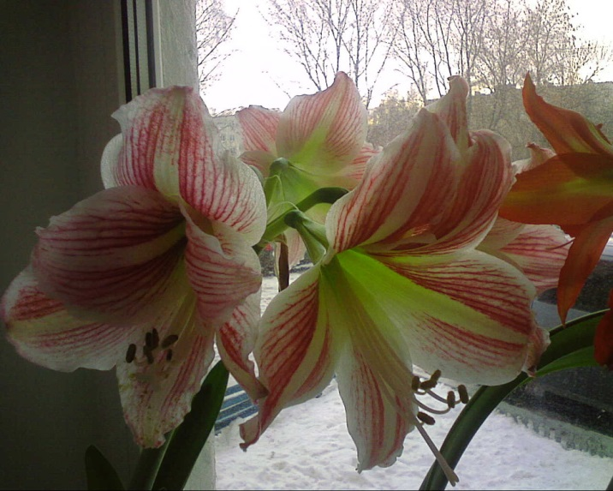
Задания родителям:
Вот такие цветы вырастили родители вместе с детьми из черенков для детского сада.

Slide 18
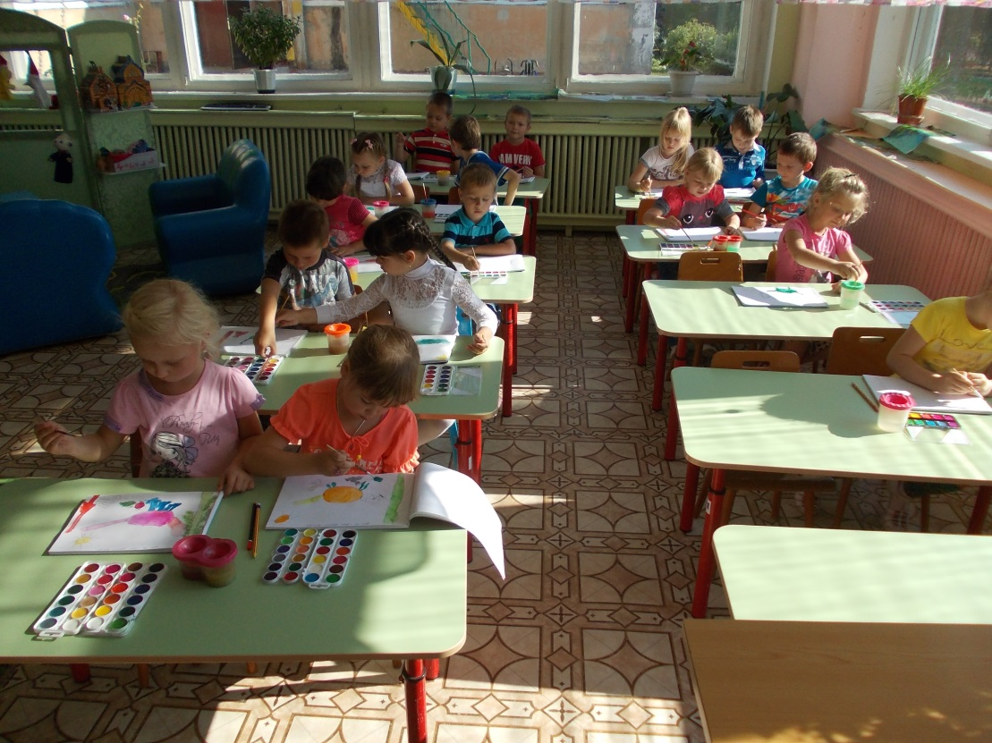
Мы славно потрудились!
Работа шла быстро,
ребята с большим
желанием трудились:
рисовали, раскрашивали,
клеили.

Slide 19
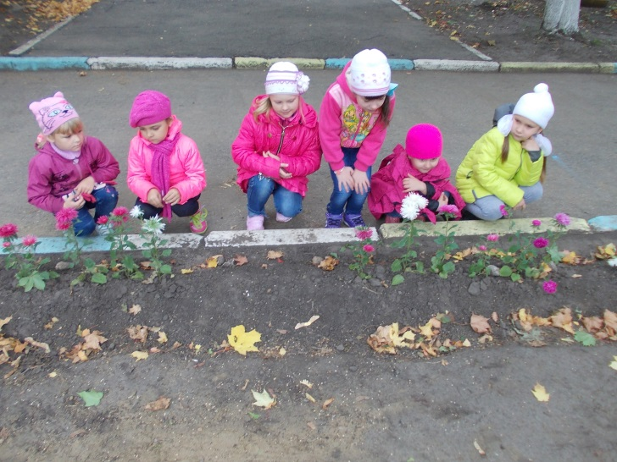
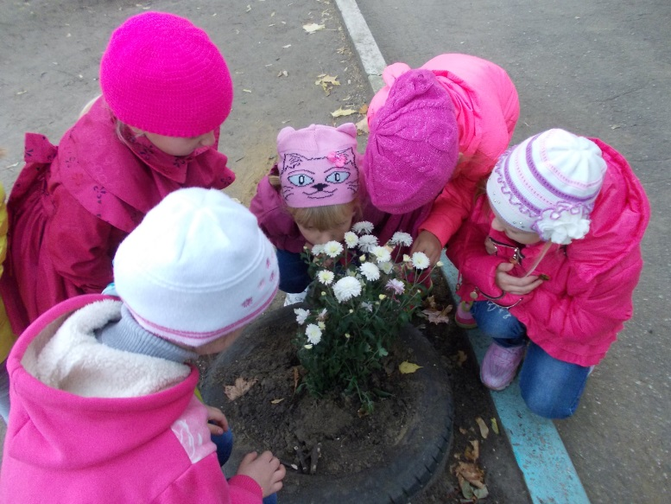
Трудовая деятельность на участке, в группе – посадка цветов, уход за ними.

Slide 20
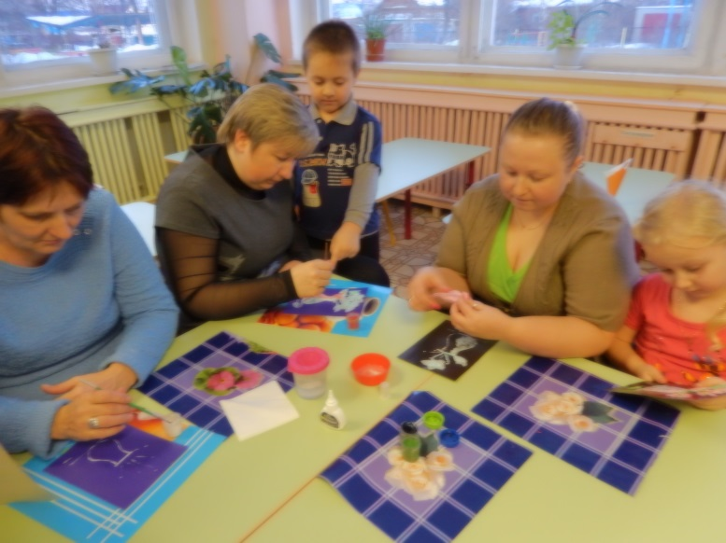
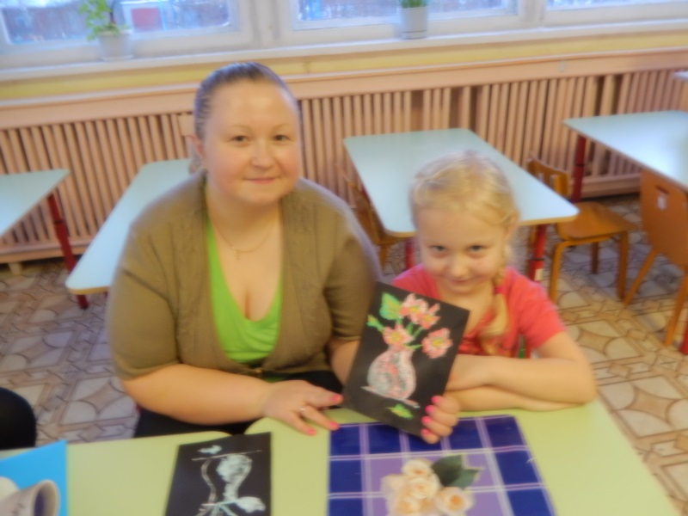
Был проведён мастер – класс для родителей «Цветы из салфеток».

Slide 21
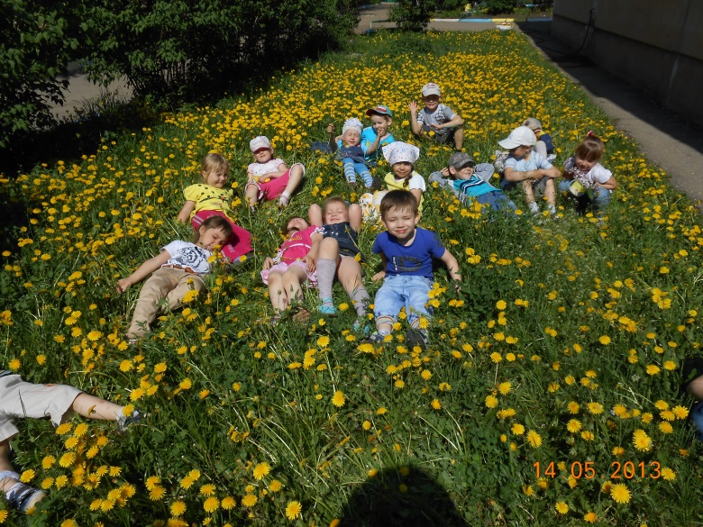
Итоги работы:
В ходе проекта мы обобщили и обогатили опыт детей в сфере экологического воспитания путем применения научных методов и приемов. Мы собрали материал о цветах систематизировали и обобщили, как опыт работы в данном проекте
У детей появился интерес к узнаванию природы особенностями жизни и развитию растений, желание самостоятельно выполнять поручения по уходу за растениями, навыки наблюдения и экспериментирования в процессе поисково-познавательной деятельности. В период работы над проектом дети обогатили словарь и пополнили словарный запас. Если к началу работы над проектом дети знали 3-4 цветка то к концу проекта более 10 цветов. В ходе экспериментальной деятельности мы у детей развивали воображение, мышление, Формировали навыки элементарной исследовательской деятельности.
Познакомились с растениями и научились передавать свои чувства в рисунках и поделках из природного материала. Родители стали более активно участвовать в создании условий для реализации творческих и познавательных способностей у детей в организации и проведение экологических мероприятии, конкурсов.

Slide 22
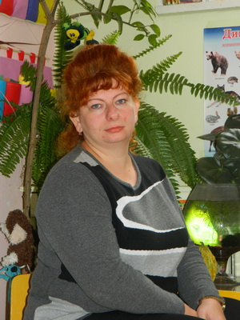
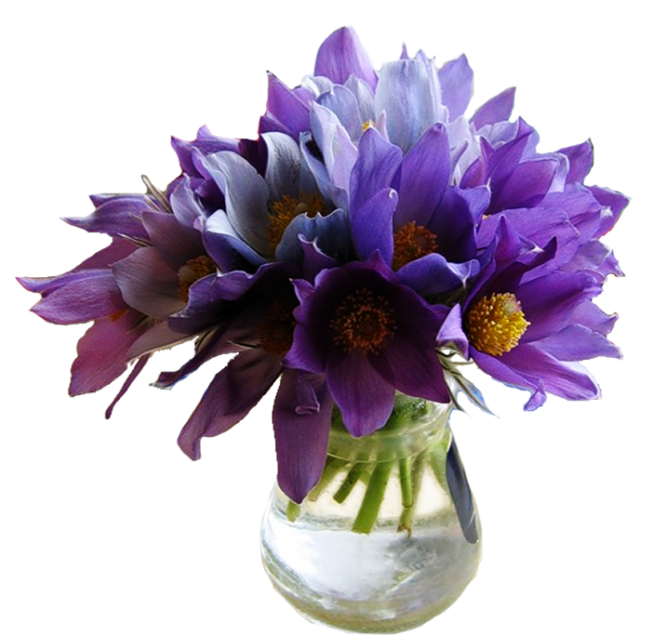
Презентацию подготовила:
Воспитатель:
Конова Н.Н.
МБДОУ Д/С №11 «Радуга» г. Сасово Рязанской области
2015.

